Slide 1
《习近平新时代中国特色社会主义思想学生读本》（高中）
第5讲 总体布局：统筹推进“五位一体”
说课（第2课时）
报告人：马福东
单 位：北京市第一0一中学

Slide 2
本讲内容框架
以新发展理念推动经济 高质量发展
以保障和改善民生为重点，加强社会建设
促进人与自然和谐共生
发展社会主义民主政治
铸就中华文化新辉煌
第5讲
总体布局：统筹推进“五位一体”
1.新发展理念的要义
2.实现我国经济高质量发展
3.建设现代化经济体系
4.构建新发展格局
1.坚持走中国特色社会主义政治发展道路
2.用制度体系保证人民当家作主
3.巩固和发展最广泛的爱国统一战线
4.全面贯彻党的民族、宗教政策
1.推动社会主义文化繁荣兴盛
2.坚持马克思主义在意识形态领域的指导地位
3.用社会主义核心价值观凝心聚力
4.推动中华优秀传统文化创造性转化、创新性发展
5.提高国家文化软实力
1.增进民生福祉是发展的根本目的
2.紧紧抓住人民最关心最直接最现实的利益问题
3.坚决打赢脱贫攻坚战
1.人与自然是生命共同体
2.绿水青山就是金山银山
3.坚决打好污染防治攻坚战
4.坚持和完善生态文明制度体系

Slide 3
本讲内容框架
以新发展理念推动经济 高质量发展
以保障和改善民生为重点，加强社会建设
促进人与自然和谐共生
发展社会主义民主政治
铸就中华文化新辉煌
第5讲
总体布局：统筹推进“五位一体”
1.新发展理念的要义
2.实现我国经济高质量发展
3.建设现代化经济体系
4.构建新发展格局
1.坚持走中国特色社会主义政治发展道路
2.用制度体系保证人民当家作主
3.巩固和发展最广泛的爱国统一战线
4.全面贯彻党的民族、宗教政策
1.推动社会主义文化繁荣兴盛
2.坚持马克思主义在意识形态领域的指导地位
3.用社会主义核心价值观凝心聚力
4.推动中华优秀传统文化创造性转化、创新性发展
5.提高国家文化软实力
1.增进民生福祉是发展的根本目的
2.紧紧抓住人民最关心最直接最现实的利益问题
3.坚决打赢脱贫攻坚战
1.人与自然是生命共同体
2.绿水青山就是金山银山
3.坚决打好污染防治攻坚战
4.坚持和完善生态文明制度体系

Slide 4
1
教材分析
2
学情分析
3
教学目标
说课内容
4
教学重点
5
教学过程

Slide 5
一、教材分析
铸就中华文化新辉煌
“铸就中华文化新辉煌”阐述了推动社会主义文化繁荣兴盛，坚持马克思主义在意识形态领域的指导地位，用社会主义核心价值观凝心聚力，推动中华优秀传统文化创造性转化、创新性发展，提高国家文化软实力等内容。

Slide 6
一、教材分析
关于铸就中华文化新辉煌的论述
要推动中华优秀传统文化创造性转化、创新性发展，以时代精神激活中华优秀传统文化的生命力。要把坚持马克思主义同弘扬中华优秀传统文化有机结合起来，坚定不移走中国特色社会主义道路。
——习近平2021年3月22日至25日 在福建考察时的讲话
增强做中国人的骨气和底气，让世界更好认识中国、了解中国，需要深入理解中华文明，从历史和现实、理论和实践相结合的角度深入阐释如何更好坚持中国道路、弘扬中国精神、凝聚中国力量。回答好这一重大课题，需要广大哲学社会科学工作者共同努力，在新的时代条件下推动中华优秀传统文化创造性转化、创新性发展。
——习近平2021年5月9日给《文史哲》编辑部全体编辑人员的回信

Slide 7
一、教材分析
以保障和改善民生为重点，加强社会建设
“以保障和改善民生为重点，加强社会建设”阐述了增进民生福祉是发展的根本目的、紧紧抓住人民最关心最直接最现实的利益问题、坚决打赢脱贫攻坚战等内容。

Slide 8
一、教材分析
关于以保障和改善民生为重点，加强社会建设的论述
社会保障是保障和改善民生、维护社会公平、增进人民福祉的基本制度保障，是促进经济社会发展、实现广大人民群众共享改革发展成果的重要制度安排，是治国安邦的大问题。要加大再分配力度，强化互助共济功能，把更多人纳入社会保障体系，为广大人民群众提供更可靠、更充分的保障，不断满足人民群众多层次多样化需求，健全覆盖全民、统筹城乡、公平统一、可持续的多层次社会保障体系，进一步织密社会保障安全网，促进我国社会保障事业高质量发展、可持续发展。
——习近平2021年2月26日在十九届中央政治局第二十八次集体学习时的讲话
要着力补齐民生短板，破解民生难题，兜牢民生底线，办好就业、教育、社保、医疗、养老、托幼、住房等民生实事，提高公共服务可及性和均等化水平。
——习近平2021年3月7日在参加十三届全国人大四次会议青海代表团审议时的讲话

Slide 9
一、教材分析
促进人与自然和谐共生
“促进人与自然和谐共生”阐述了人与自然是生命共同体、绿水青山就是金山银山、坚决打好污染防治攻坚战、坚持和完善生态文明制度体系等内容。

Slide 10
一、教材分析
关于促进人与自然和谐共生的论述
中国将继续促进可持续发展。中国将全面落实联合国2030年可持续发展议程。中国将加强生态文明建设，加快调整优化产业结构、能源结构，倡导绿色低碳的生产生活方式。我已经宣布，中国力争于2030年前二氧化碳排放达到峰值、2060年前实现碳中和。实现这个目标，中国需要付出极其艰巨的努力。我们认为，只要是对全人类有益的事情，中国就应该义不容辞地做，并且做好。中国正在制定行动方案并已开始采取具体措施，确保实现既定目标。中国这么做，是在用实际行动践行多边主义，为保护我们的共同家园、实现人类可持续发展作出贡献。
——习近平2021年1月25日在世界经济论坛 “达沃斯议程”对话会上的特别致辞
要牢固树立绿水青山就是金山银山的理念，守住发展和生态两条底线，努力走出一条生态优先、绿色发展的新路子。
——习近平2021年2月3日至5日赴贵州看望慰问各族干部群众时的讲话

Slide 11
二、学情分析
通过《道德与法治》九年级上册“富强与创新”、“文明与家园”等内容的学习，学生初步了解了社会主义文化建设、社会建设、生态文明建设等相关知识。
高中学生思想意识日趋活跃，思想活动具有独立性、选择性、可塑性的特点，思维能力比初中时期明显提高。

Slide 12
三、教学目标
通过情境设置、问题驱动和学生自读，深化对建设中国特色社会主义“五位一体”总体布局的理解，坚定政治认同。
1
通过收集分享生态环境保护、脱贫攻坚、乡村振兴的实践成果，培养综合探究能力，鼓励引导学生进行公共参与，积极投身到新时代中国特色社会主义伟大实践中。
n

Slide 13
四、教学重点
教学重点
1.铸就中华文化新辉煌
2.以保障和改善民生为重点，加强社会建设
3.促进人与自然和谐共生

Slide 14
五、教学过程
第二课时
三 铸就中华文化新辉煌
四 以保障和改善民生为重点，加强社会建设
五 促进人与自然和谐共生

Slide 15
三、铸就中华文化新辉煌
1.推动社会主义文化繁荣兴盛
学生活动
诵读“金句”。
没有高度的文化自信，没有文化的繁荣兴盛，就没有中华民族伟大复兴。
——习近平
坚定中国特色社会主义道路自信、理论自信、制度自信，说到底是要坚定文化自信。
设计意图：引导学生理解必须坚持中国特色社会主义文化发展道路，坚定政治认同。

Slide 16
三、铸就中华文化新辉煌
2.坚持马克思主义在意识形态领域的指导地位
学生活动
阅读材料，谈谈你的感悟。
苏联为什么解体？苏共为什么垮台？一个重要原因就是意识形态领域的斗争十分激烈，全面否定苏联历史、苏共历史，否定列宁，否定斯大林,搞历史虚无主义，思想搞乱了，各级党组织几乎没任何作用了，军队都不在党的领导之下了。
——习近平
马克思主义为中国革命、建设、改革提供了强大思想武器，使中国这个古老的东方大国创造了人类历史上前所未有的发展奇迹。历史和人民选择马克思主义是完全正确的，中国共产党把马克思主义写在自己的旗帜上是完全正确的，坚持马克思主义基本原理同中国具体实际相结合、不断推进马克思主义中国化时代化是完全正确的！
——习近平

Slide 17
三、铸就中华文化新辉煌
2.坚持马克思主义在意识形态领域的指导地位
马克思主义是我们立党立国的根本指导思想。
坚持马克思主义，必须坚持马克思主义在意识形态领域指导地位的根本制度，全面贯彻落实习近平新时代中国特色社会主义思想，健全用党的创新理论武装全党、教育人民的工作体系。
设计意图：深化对马克思主义理论意义和现实意义的认识，坚定理论自信。

Slide 18
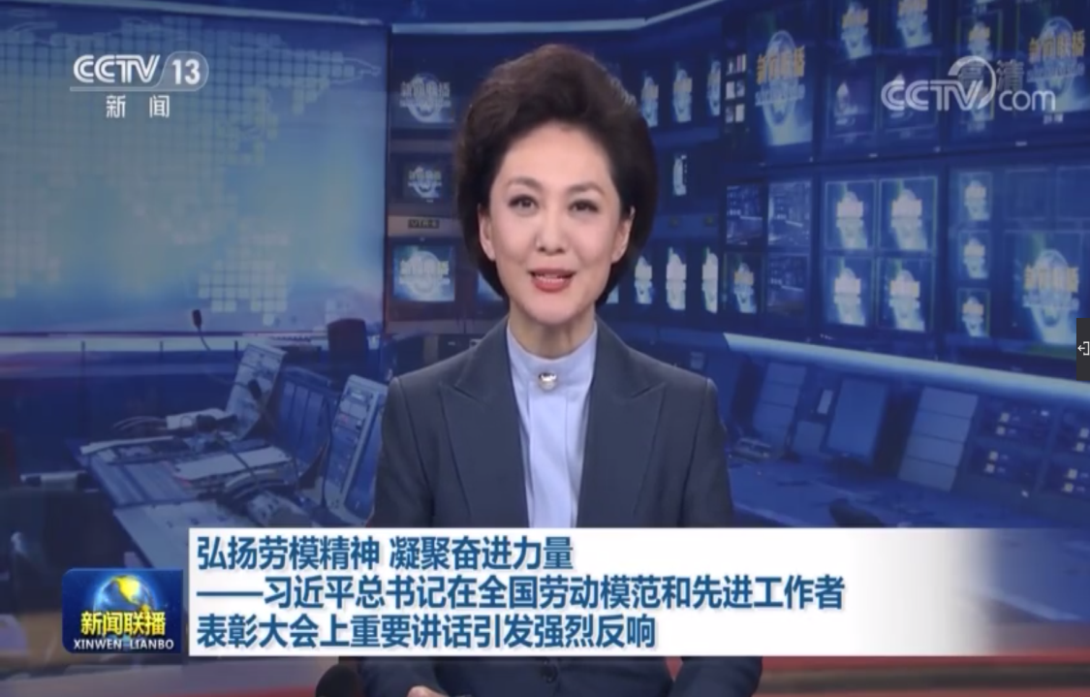
三、铸就中华文化新辉煌
3.用社会主义核心价值观凝心聚力
学生活动
阅读材料，观看视频，谈谈你的认识。
青年的价值取向决定了未来整个社会的价值取向，而青年又处在价值观形成和确立的时期，抓好这一时期的价值观养成十分重要。这就像穿衣服扣扣子一样，如果第一粒扣子扣错了，剩余的扣子都会扣错。人生的扣子从一开始就要扣好。“凿井者,起于三寸之坎，以就万仞之深。”我们要从现在做起、从自己做起，在落细、落小、落实上下功夫，使社会主义核心价值观成为自己的基本遵循，并身体力行将其推广到全社会去。只有这样，社会主义核心价值观才能内化为人们的精神追求，外化为人们的自觉行动。
延伸阅读

Slide 19
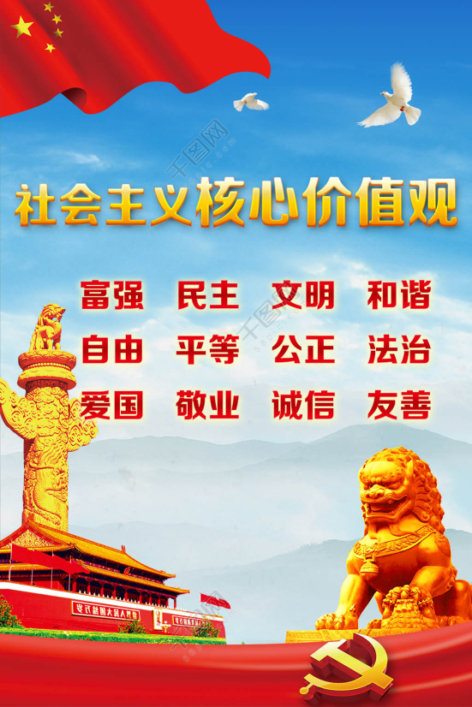
三、铸就中华文化新辉煌
3.用社会主义核心价值观凝心聚力
社会主义核心价值观是社会主义文化的灵魂，是决定文化性质和方向的最深层次要素。
它从国家、社会、公民三个层面深入回答了我们要建设什么样的国家、建设什么样的社会、培育什么样的公民的重大问题，凝结着全体人民共同的价值追求，是当代中国精神的集中体现，是坚持和发展中国特色社会主义的精神动力。
设计意图：深刻理解用社会主义核心价值观凝心聚力，增强文化自信。

Slide 20
三、铸就中华文化新辉煌
4.推动中华优秀传统文化创造性转化、创新性发展
学生活动
阅读材料，探究问题。
◆老子说：“执古之道，以御今之有。能知古始，是谓道纪。”
◆雕刻艺术在创新的过程中发展，不仅表现为雕刻技艺更加纯熟、表现力日益突出，而且体现在用于雕刻的材质范围日益扩大，有石雕、玉雕、竹雕、木雕、沙雕、冰雕、果核除刻……甚至还有在头发丝上进行的雕刻。
◆从我国先秦时期的诗经、楚辞到汉赋、唐诗、宋词、元曲及明清小说，从古希腊神话、罗马史诗到欧洲中世纪的十四行诗、文艺复兴时期的名作，以及18世纪、19世纪浪漫主义和现实主义作品，都体现着一种不断创新的精神。
延伸阅读
1.查阅资料，品读上述老子的话，谈谈为什么在今天发展文化离不开对传统文化的继承与创新。
2.从上述雕刻、文学等发展的事例来看，你认为该如何实现文化创新？

Slide 21
三、铸就中华文化新辉煌
4.推动中华优秀传统文化创造性转化、创新性发展
按照时代特点和要求，对传统文化中至今仍有借鉴价值的内涵和陈旧的表现形式加以改造，赋予其新的时代内涵和现代表达形式，激活其生命力。
按照时代的新进步新进展，对中华优秀传统文化的内涵加以补充、拓展、完善，增强其影响力感召力。
创造性转化
创新性发展
设计意图：深刻理解要推动中华优秀传统文化创造性转化、创新性发展，坚定文化自信。

Slide 22
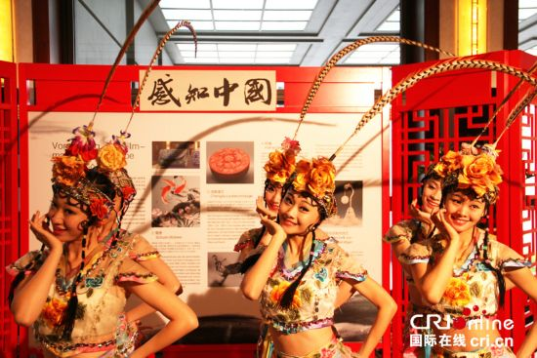
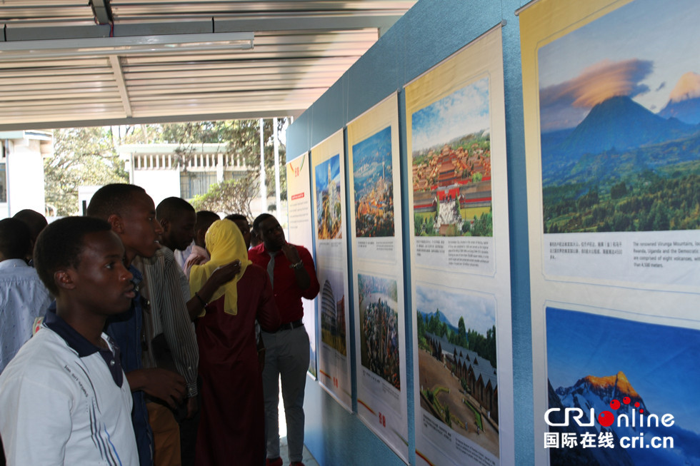
三、铸就中华文化新辉煌
5.提高国家文化软实力
学生活动
阅读材料，谈谈你的感受。
党的十九届五中全会提出，繁荣发展文化事业和文化产业，提高国家文化软实力。坚持马克思主义在意识形态领域的指导地位,坚定文化自信，坚持以社会主义核心价值观引领文化建设，加强社会主义精神文明建设,围绕举旗帜、聚民心、育新人、兴文化、展形象的使命任务，促进满足人民文化需求和增强人民精神力量相统一，推进社会主义文化强国建设。要提高社会文明程度，提升公共文化服务水平，健全现代文化产业体系。
延伸阅读
2015年5月，“柏林亚太周”期间在德国首都柏林举办的“感知中国”系列活动
生动精彩的中国故事广为传播、深入人心。图为2018年7月在卢旺达举办的“美丽中国 美丽卢旺达”图片展

Slide 23
三、铸就中华文化新辉煌
5.提高国家文化软实力
文化软实力集中体现了一个国家基于文化而具有的凝聚力和生命力，以及由此产生的吸引力和影响力。提升国家文化软实力，要“形于中”而“发于外”，切实把我们自身的文化建设好。
讲好中国故事是提升国家文化软实力的重要战略任务。讲好中国故事，努力提高国际话语权，不断提升中华文化影响力，让世界更好了解中国，并提炼好展示好优秀传统文化，完善和创新国际传播。
设计意图：深刻理解提高国家文化软实力，坚定“四个自信”。

Slide 24
四、以保障和改善民生为重点，加强社会建设
1.增进民生福祉是发展的根本目的
学生活动
阅读材料，谈谈你的理解。
我们党的百年历史，就是一部践行党的初心使命的历史，就是一部党与人民心连心、同呼吸、共命运的历史。历史充分证明，江山就是人民，人民就是江山，人心向背关系党的生死存亡。赢得人民信任，得到人民支持，党就能够克服任何困难，就能够无往而不胜。要教育引导全党深刻认识党的性质宗旨，坚持一切为了人民、一切依靠人民，始终把人民放在心中最高位置、把人民对美好生活的向往作为奋斗目标，推动改革发展成果更多更公平惠及全体人民，推动共同富裕取得更为明显的实质性进展，把14亿中国人民凝聚成推动中华民族伟大复兴的磅礴力量。
——习近平2021年2月20日在党史学习教育动员大会上的讲话
我们的发展是以人民为中心的发展，要回应人民的期待，让人民群众从经济发展中得到实实在在的利益。
设计意图：深刻理解增进民生福祉是发展的根本目的，深刻感悟党和国家一切工作的根本目的就是为了人民。

Slide 25
四、以保障和改善民生为重点，加强社会建设
2.紧紧抓住人民最关心最直接最现实的利益问题
学生活动
阅读材料，谈谈你的理解。
保障和改善民生，要着眼于让发展成果更多更公平惠及全体人民，既尽力而为又量力而行，促进社会公平正义，在幼有所育、学有所教、劳有所得、病有所医、老有所养、住有所居、弱有所扶上不断取得新进展，不断朝着全体人民共同富裕迈进。
——习近平2018年4月23日在十九届中央 政治局第五次集体学习时的讲话
要着力补齐民生短板，破解民生难题，兜牢民生底线，办好就业、教育、社保、医疗、养老、托幼、住房等民生实事，提高公共服务可及性和均等化水平。
——习近平2021年3月7日在参加十三届全国人大四次会议青海代表团审议时的讲话

Slide 26
四、以保障和改善民生为重点，加强社会建设
2.紧紧抓住人民最关心最直接最现实的利益问题
保障和改善民生要抓住人民最关心最直接最现实的利益问题，既尽力而为，又量力而行，一件事情接着一件事情办，一年接着一年干。坚持人人尽责、人人享有，坚守底线、突出重点、完善制度、引导预期，完善公共服务体系，保障群众基本生活，不断满足人民日益增长的美好生活需要，不断促进社会公平正义，形成有效的社会治理、良好的社会秩序，使人民获得感、幸福感、安全感更加充实、更有保障、更可持续。
教育、就业、收入分配、社会保障、医药卫生、住房等是民生的主要内容，是广大人民群众最关心最直接最现实的利益问题，也是民生工作的努力方向。只有始终关注民生、不断改善民生，才能赢得人民群众的支持拥护，才能形成强大的凝聚力和向心力。
设计意图：深刻感悟我们的发展以人民为中心，紧紧抓住人民最关心最直接最现实的利益问题，坚定政治认同。

Slide 27
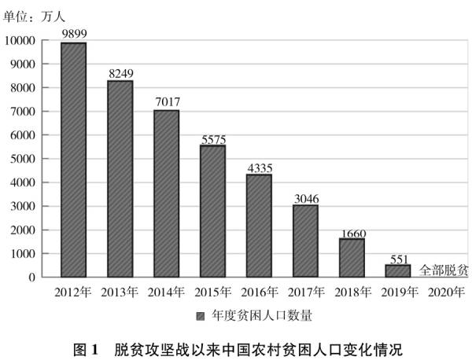
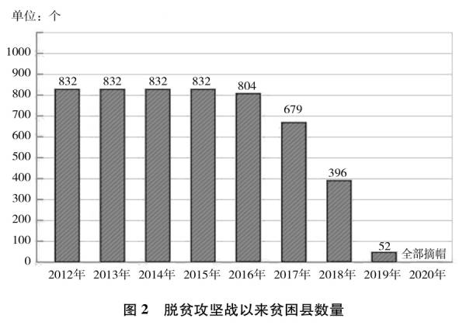
四、以保障和改善民生为重点，加强社会建设
3.坚决打赢脱贫攻坚战
学生活动
阅读材料，结合具体事例谈谈你的感受。
到2020年，我们如期完成了新时代脱贫攻坚目标任务，现行标准下农村贫困人口全部脱贫，贫困县全部摘帽。
资料来源：《人类减贫的中国实践》白皮书。
设计意图：增强民族自信心、自豪感，坚定政治认同。

Slide 28
五、促进人与自然和谐共生
1.人与自然是生命共同体
学生活动
诵读“金句”，谈谈你的认识。
山水林田湖草是生命共同体。生态是统一的自然系统，是相互依存、紧密联系的有机链条。人的命脉在田，田的命脉在水，水的命脉在山，山的命脉在土，土的命脉在林和草，这个生命共同体是人类生存发展的物质基础。
——习近平
设计意图：深刻理解人与自然是生命共同体，要尊重自然、保护自然。

Slide 29
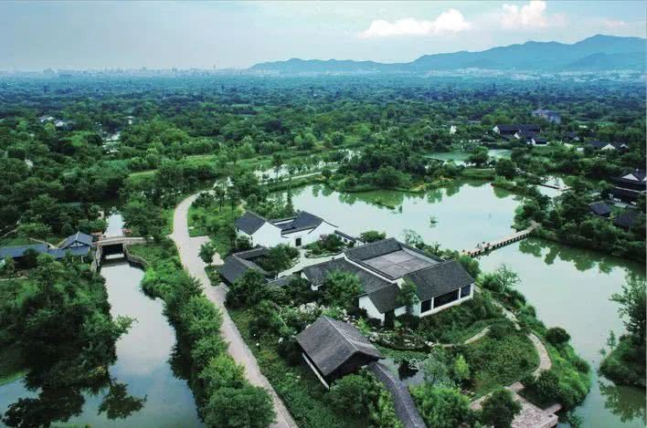
五、促进人与自然和谐共生
2.绿水青山就是金山银山
学生活动
阅读材料，谈谈你的理解。
“一曲溪流一曲烟”的诗画美景，是浙江省杭州市西溪湿地10多年来践行绿色发展理念的成果。如此怡人的景致也曾有不堪回首的过去，过去西溪一带河道淤塞、水质恶化，自然生态系统遭受严重破坏。为了改变这一状况，西溪湿地坚持生态优先、最小干预、可持续发展等原则，建设全国首个国家级湿地公园，实施湿地综合保护工程，使生态环境质量大幅提升，成为国内外游客心驰神往的休闲度假天堂。西溪湿地的美丽蝶变，是生态环保理念先行的成功典范。
“我们既要绿水青山，也要金山银山。宁要绿水青山，不要金山银山，而且绿水青山就是金山银山。”这是重要的发展理念，也是推进现代化建设的重大原则。
设计意图：深刻理解改善生态环境就是发展生产力，培养科学精神，坚定政治认同。

Slide 30
五、促进人与自然和谐共生
3.坚决打好污染防治攻坚战
学生活动
阅读“读本”，探究问题。
1.结合新发展理念，谈谈你对坚决打好污染防治攻坚战的认识。
2.结合生活经验，说说我们应如何坚持人与自然和谐共生，广泛形成绿色生产生活方式。
打好污染防治攻坚战，是加强生态文明建设、建设美丽中国的重大战略部署，是决胜全面建成小康社会三大攻坚战的重要内容之一。要以改善生态环境质量为核心，以解决人民群众反映强烈的大气、水、土壤污染等突出问题为重点，全面加强环境污染防治。
设计意图：深化对坚决打好污染防治攻坚战的认识，自觉践行绿色生活方式，增强公共参与意识，坚定政治认同。
Notes:
阅读读本69页文字，探究问题

Slide 31
五、促进人与自然和谐共生
4.坚持和完善生态文明制度体系
学生活动
阅读材料，探究取得成就的原因。
◆ “十三五”期间，全国自然保护地数量增加700多个，面积增加2500多万公顷，总数量达到1.18万个，约占我国陆域国土面积的18%。在12个省份开展了国家公园试点，总面积超过22万平方公里。在全国重点生态功能区实施了25个山水林田湖草生态保护修复试点工程。
◆五年来，完成国土绿化面积6.89亿亩，如期完成了森林覆盖率和森林蓄积量两项约束性指标，全国森林覆盖率达到23.04%,森林蓄积量超过175亿立方米，草原综合植被覆盖度达到56%。
◆全国整治修复岸线1200公里、滨海湿地2.3万公顷。开展长江流域、京津冀和汾渭平原等重点区域历史遗留矿山生态修复，治理修复矿点近9000个，面积约2.5万公顷。完成防沙治沙1000多万公顷、石漠化治理面积130万公顷。
◆ “十三五”规划纲要确定的生态环境领域9项约束性指标超额完成。与2015年相比，2019年全国地表水质量达到或好于Ⅲ类水体比例上升8.9个百分点，地表水质量劣V类水体比例下降6.3个百分点；细颗粒物(PM2.5)未达标地级及以上城市浓度下降23.1%,全国337个地级及以上城市空气质量优良天数比率达到82%;化学需氧量、氨氮、二氧化硫、氮氧化物排放总量累计分别下降11.5%、11.9%、22.5%、16.3%。

Slide 32
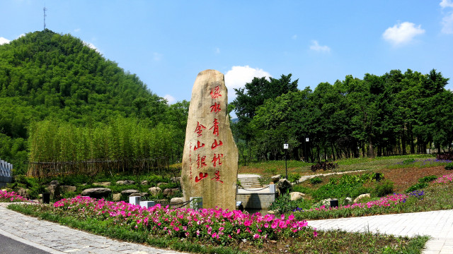
五、促进人与自然和谐共生
4.坚持和完善生态文明制度体系
必须把制度建设作为推进生态文明建设的重中之重，深化生态文明体制改革，着力破解制约生态文明建设的体制机制障碍。
——实行最严格的生态环境保护制度；
——全面建立资源高效利用制度：
——健全生态保护和修复制度；
——严明生态环境保护责任制度。
设计意图：深化对促进人与自然和谐共生的认识，自觉践行绿色生活方式，增强公共参与意识，增强“四个自信”。

Slide 33
谢谢

